Slide 1
ČLOVĚK - OPAKOVÁNÍ

Slide 3
Klíční
Lopatka
Pažní
Loketní
Vřetenní
Zápěstní
Záprstní
Články prstů

Slide 4
Pánevní (kyčelní, sedací, stydká)
Stehenní
Čéška
Lýtková
Holenní
Zánártní
Nártní
Články prstů

Slide 5
mimické
Žvýkací
Deltový
Prsní
Biceps
Svaly předloktí
Šikné břišní
Přímé břišní
Krejčovský
Čtyřhlavý stehenní
Trojhlavý lýtkový
Zdvihač hlavy
Deltový
Triceps
Široký zádový
Velký hýžďový
Dvojhlavý stehenní
Trojhlavý lýtkový
Achilova šlacha

Slide 6
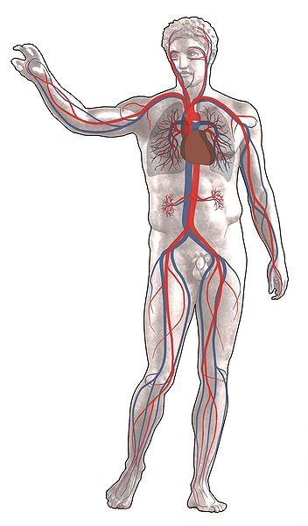
Oběhová soustava
tvoří ji cévy, krev a srdce
srdce slouží jako pumpa
cévy tvoří uzavřený krevní oběh
oběh krve zajišťuje rozvod látek a tepla v těle
Obr. 1 Cévní systém člověka

Slide 7
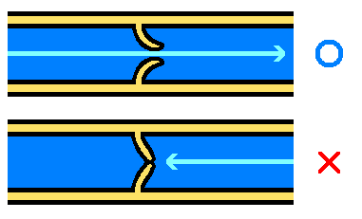
CÉVY
krev koluje v cévách
druhy cév:
tepny - okysličená krev
žíly - odkysličená krev
vlásečnice - zajišťují výměnu látek, spojují tepny a žíly
Obr. 2 Kapsovité chlopně v žílách dolních končetin

Slide 8
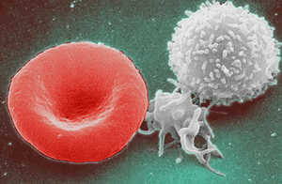
Složení krve:
krevní plazma
bílé krvinky
krevní destičky
červené krvinky
Obr. 3 Krevní buňky

Slide 9
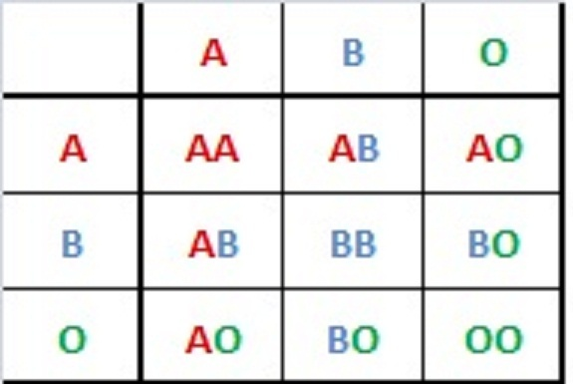
Krevní skupiny:
popsal 1921 Jan Jánský
jsou dědičné
ABO systém: 4 skupiny A, B, O, AB
Obr. 4 Typy krevních skupin

Slide 10
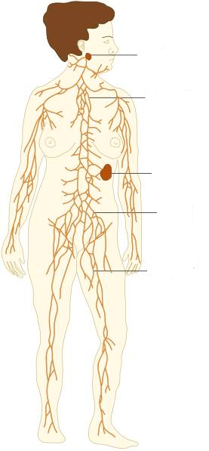
Mízní soustava
MANDLE
skládá se z :
mízních cév mízních vlásečnic mízních uzlin (např. krční mandle) brzlíku sleziny
funkce:
zajišťuje imunitu (obranyschopnost) člověka
BRZLÍK
SLEZINA
UZLINY
MÍZNÍ CÉVY
Obr.1

Slide 11
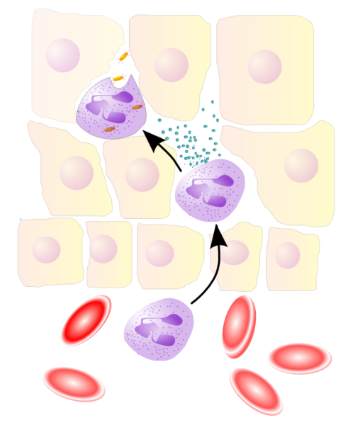
bílá krvinka-neutrofil honí bakterii: http://www.youtube.com/watch?v=JnlULOjUhSQ
obranyschopnost:
Obr.2

Slide 12
☺ Opakování - křížovka
Cizorodé látky v krvi a míze se nazývají .........................
 |  |  | 1.
2.
 | 3.
 |  |  |  |  | 4.
 |  |  |  | 5.
 |  |  |  | 6.
 |  |  |  | 7.
 |  |  |  |  | 8.

Slide 13
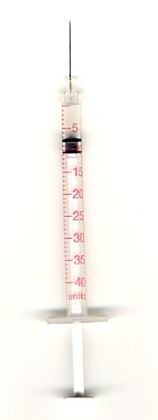
POJMY K ZAPAMATOVÁNÍ:
Umělá imunita: získaná pomocí očkování AKTIVNÍ: očkování oslabeným kmenem patogenů PASIVNÍ: naočkováním protilátek
Kapénková infekce: nakazíme se vdechnutím kapének
Inkubační doba: doba od nákazy po první příznaky
Epidemie: související zvýšený výskyt onemocnění
Pandemie: epidemie šířící se celosvětově
Alergie: nepřiměřená reakce těla na patogen
AIDS: nemoc způsobená virem HIV, který napadá bílé krvinky
Obr.3

Slide 14
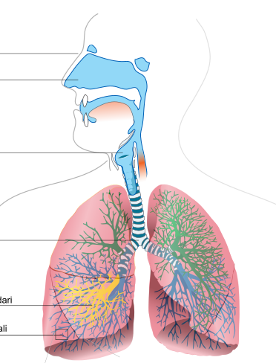
Stavba dýchací soustavy:
NOS
NOSNÍ DUTINA
NOSOHLTAN
HRTAN
PRŮDUŠNICE
PRŮDUŠKY
PLÍCE
PRŮDUŠINKY
Obr. 1

Slide 15
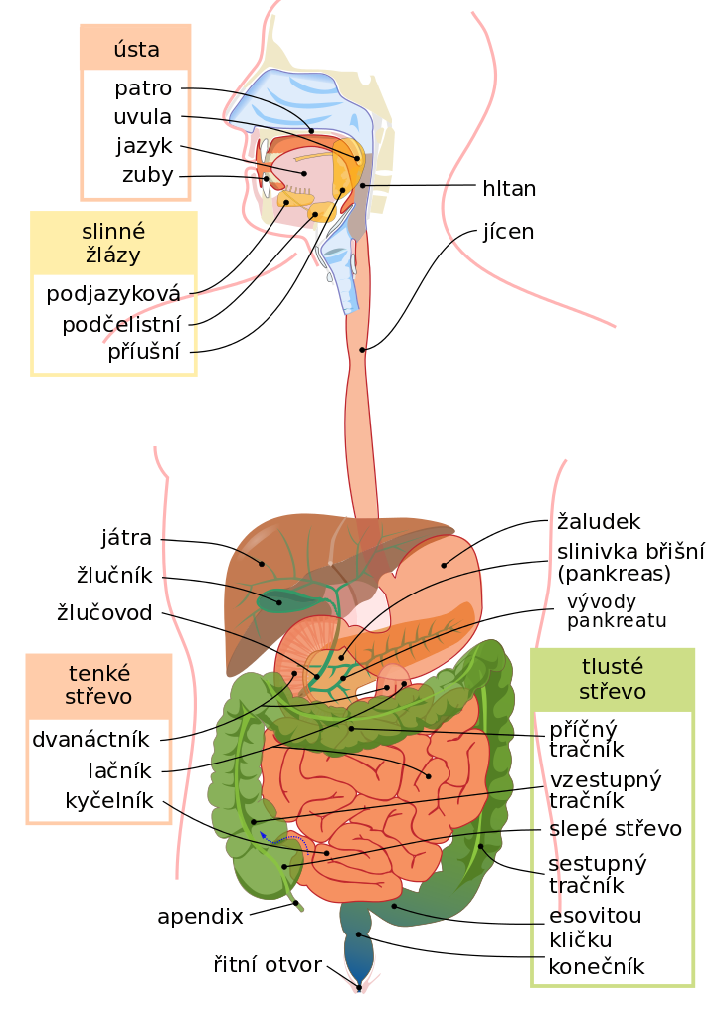

Slide 16
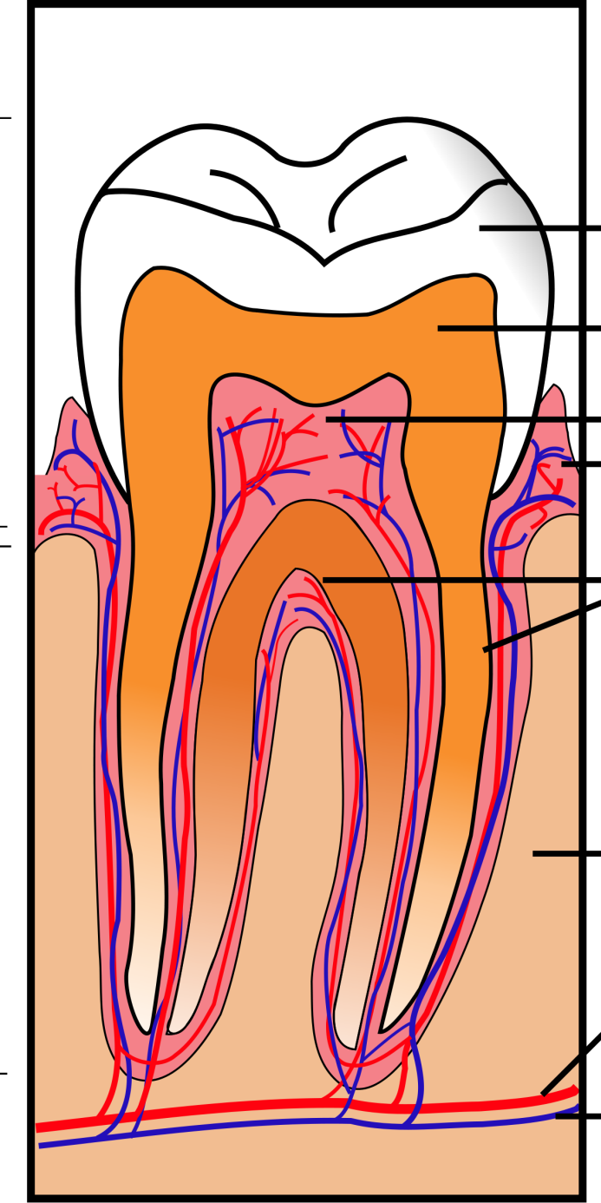
Sklovina
Zubovina
Zubní dřeň, cévy, nervy
Dáseň
Cement
Vazivová tkán
KORUNKA
KRČEK
KOŘEN

Slide 17
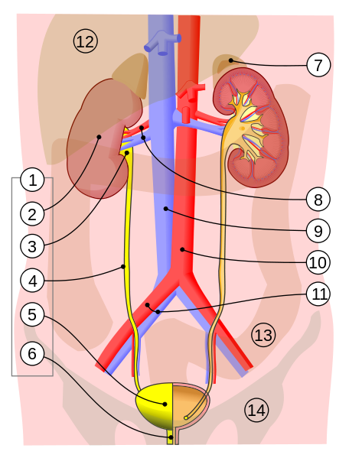
Vylučovací soustava
FUNKCE:
odstraňování odpadních látek v podobě moči
STAVBA:
2. ledviny
4. močovod
5. močový měchýř
6. močová trubice
Obr. 1

Slide 18
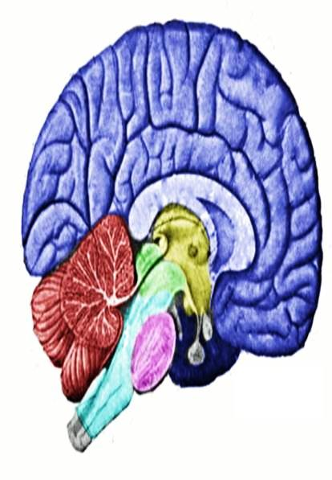
Blue - koncový mozek
Red – mozeček
Light blue – prodloužená mícha
Yellow – mezimozek
Pink – Varolův most
PRODLOUŽENÁ MÍCHA | centrum dýchání, srdeční činnosti, polykání, slinění, kašlání, kýchání, zvracení
VAROLŮV MOST | propojuje míchu s mozkem
MOZEČEK | koordinace pohybu, rovnováha
STŘEDNÍ MOZEK | zrak, sluch
MEZIMOZEK | útrobní orgány, teplota
KONCOVÝ MOZEK | laloky: čelní (vědomé pohyby svalů, chuť, čich), temenní (kožní citlivost), týlní (zrak, sluch, , spánkový
ŠEDÁ KŮRA MOZKOVÁ | řídí veškerou činnost organismu
PODVĚSEK MOZKOVÝ | žláza s vnitřní sekrecí, řídí činnost ostatních žláz

Slide 19
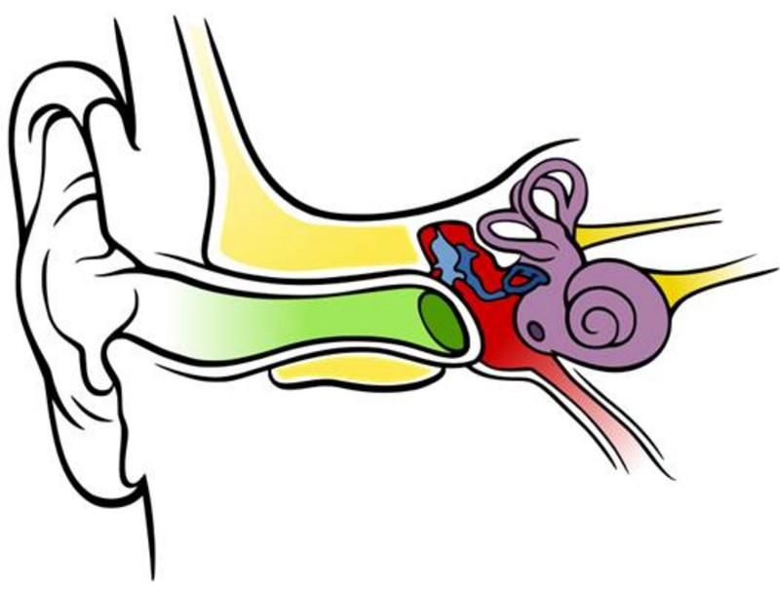
VNĚJŠÍ:
Boltec
Vnější zvukovod
Bubínek
STŘEDNÍ
Kladívko, třmínek, kovadlinka
Eustachova trubice
VNITŘNÍ
Blanitý hlemýžď se sluchovými buňkami (mají brvy)

Slide 20
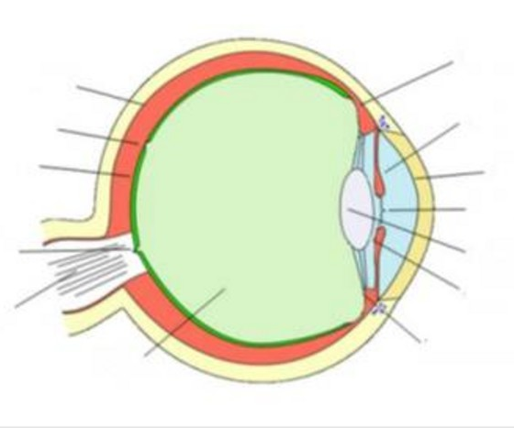
Bělima (yellow)
Cévnatka (red)
Sítnice (pod red)
Sklivec (green)
Řasnaté tělísko
Čočka (white)
Rohovka (yellow)
Duhovka (red)
zornice

